Slide 1
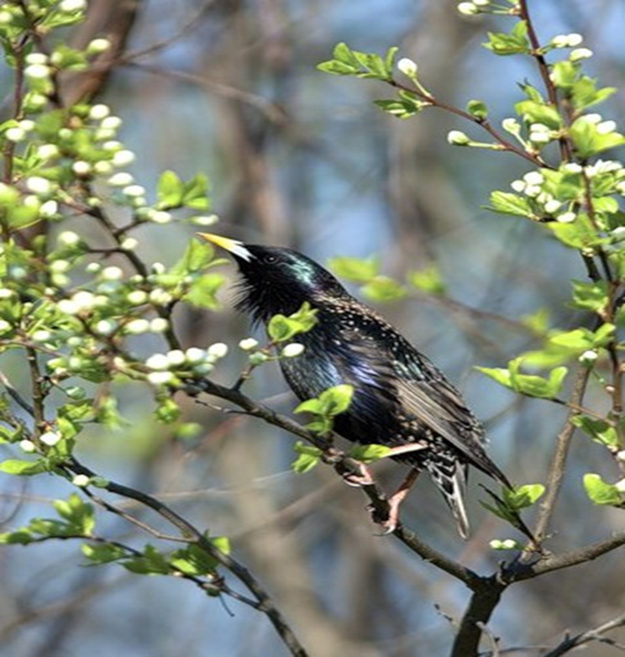
Проектның темасы: “Мәсьәлә чишү”
Эшнең барышы:
Балта-пычкы алдык без
Нәни йортлар салдык без
Йортыбыз нәкъ уенчык
Кунагыбыз ...
Сыерчык

Slide 2
- Сыерчыкларны күрдегезме?
- Аларны ничек каршы алдыгыз?
- Мин сыерчыкларны күзәттем. Бик матур сайрыйлар.
- Ләкин ул кайда йоклар?
- Кайда йомырка салыр?
- Ничек бала чыгарыр?

Slide 3
Димәк, сыерчыклар өчен оя кирәк!

Slide 5
- Ә сыерчык оясын ничек ясарга дип укытучыдан сораган идек. Ул безгә менә шундый мәсьәләне чишәргә кушты. Бу мәьәләне без төркемнәрдә чишеп килдек.
Мәсьәлә: (3 кл.,математика М.И Моро,М.А. Бантова)
Безнең максат:
Бу мәсьәләне чишәргә кирәк!
5 бертөрле сыерчык оясы ясау өчен, 20 турыпочмаклык һәм 10 квадрат формасындагы такта кирәк. 1 сыерчык оясына ничә такта китә?

Slide 6
-Уйлагыз, кыскача язылышны кем уңайлырак яза? (Таблица)
Фигуралар | 1 сыерчык оясына киткән такта | Сыерчык оясы саны | Барлык такта
Турыпочмаклык | ? | 5 оя | 20 т.
Квадрат | ? | 5 оя | 10 т.
?
5 саны нәрсәне белдерә?
-20, 10 саны нәрсәне белдерә?
Мәсьәләдә нәрсәне табарга кирәк?

Slide 7
Чишү:
I ысул:
20:5=4 (турыпочмаклык) – 1 сыерчык оясы өчен
10:5=2 (квадрат) – 1 сыерчык оясы өчен
4+2=6 (такта) кирәк
Җавап: 6 такта кирәк.
6

Slide 8
II ысул:
Шарты:
Фигуралар | 1 сыерчык оясына киткән такта | Сыерчык оясы саны | Барлык такта
Турыпочмаклык Квадрат | ? | 5 оя | 20 һәм 10
Чишү:
1) 20+10=30 (такта)
2) 30:5=6 (такта) кирәк
Җавап: 6 такта кирәк.

Slide 9
III. Аңлатма төзү юлы белән
Шарты:
Фигуралар | 1 сыерчык оясына киткән такта | Сыерчык оясы саны | Барлык такта
Турыпочмаклык Квадрат | ? | 5 оя | 20 һәм 10
Чишү:
(20+10):5=6 20:5+10:5=6
Җавап: 6 такта кирәк.

Slide 10
- Кайсы ысул уңайлырак?
- Ни өчен?
Модельләштереп тә куябыз:
( + ) :
Димәк:
Мәсьәлә чишү аша гипотеза дөрес дип табылды

Slide 11
Рефлексия:
Ә без абый белән “Иң матур сыерчык оясы” бәйгесендә катнашып җинүче булдык.

Slide 12
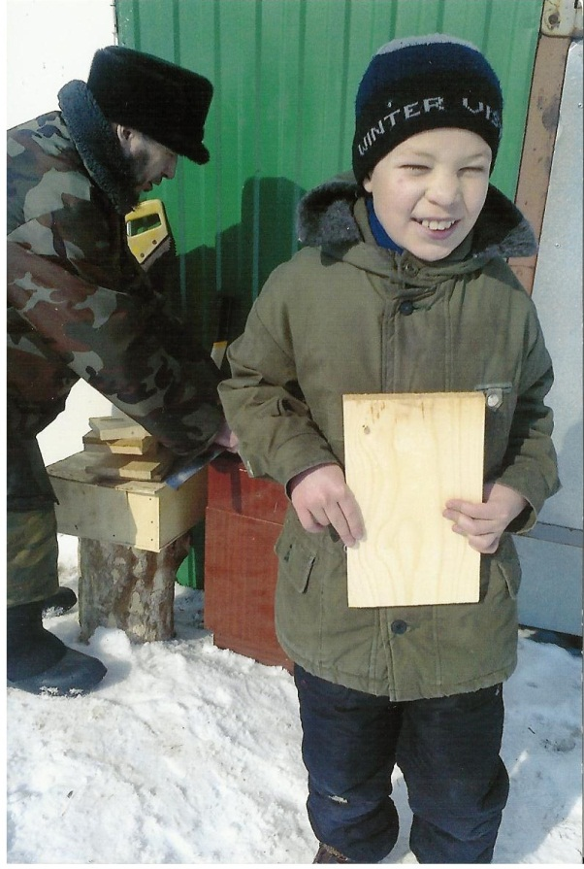
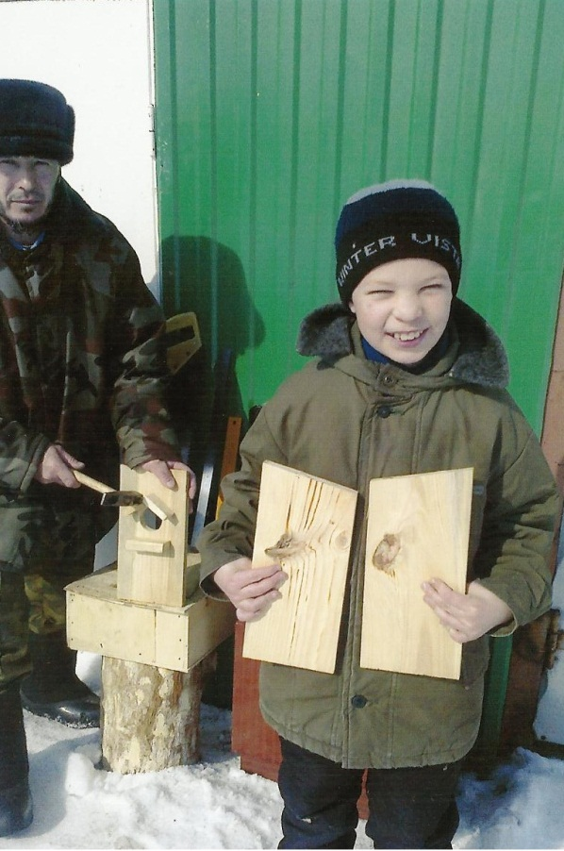
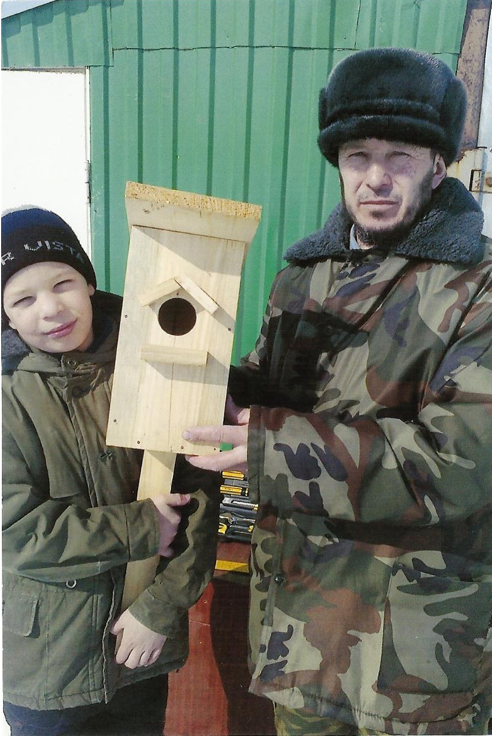

Slide 13
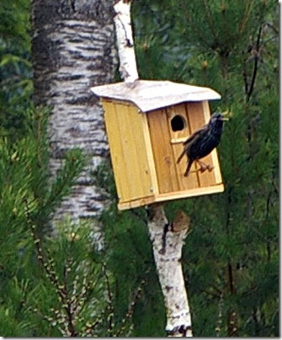
- Әти, синең үзебезнең авылда оештырган яңа фермер хуҗалыгына да бу сыерчык ояларын илтеп куярбыз әле.
- Ә нигә бу кирәк сон, улым?
- Безнең фермер хуҗалыгын тагын да ямьләндереп, эшкә дәрт биреп көн дә сыерчыклар сайрап торыр. Кошларга ашарга күп булыр. Шулай булгач, бу сыерчыклар, салкыннар башлангач та , безне ташлап китмәсләр дип уйлыйм.

